Slide 1
Foreldremøte: Søvn som superkraft
Notes:
I Robuste Barn-undervisningen lærer vi om søvn. Vi vil at både barn og voksne skal forstå søvnens superkraft. Søvn er faktisk viktigere for helsen vår enn kosthold og trening. Du kan hjelpe barnet ditt til bedre humør, bli mindre syk, bli smartere, lære mer og tåle mer om du sørger for at barnet ditt får nok søvn. Du kan hjelpe deg selv til en bedre hverdag med bedre psykisk og fysisk helse, om du sover nok.

Slide 2
36%
av livet sover
du
29 år
bruker
du
på å sove
Notes:
Vi bruker en tredjedel av livet på å sove. Hvorfor lærer vi ikke mer om noe vi bruker en tredjedel av livet på? Lite søvn er et helseproblem både for barn og voksne. Vi trenger å lære mer om søvn, alle sammen.

Slide 3
Visste du at...

Slide 4
Notes:
Kroppen vasker seg selv på innsiden når vi sover. Tenk på kroppen som en fabrikk som arbeider hele dagen. Det har hopet seg opp med trøtthetsstoffer. Men så skjer det magiske. Søvnen fjerner skitten fra dagen før så vi orker mer. Celler blir reparert og fornyet. Men det forutsetter at vi faktisk sover. Det er da det skjer. Det er når barn sover at de vokser, ikke om dagen.

Slide 5
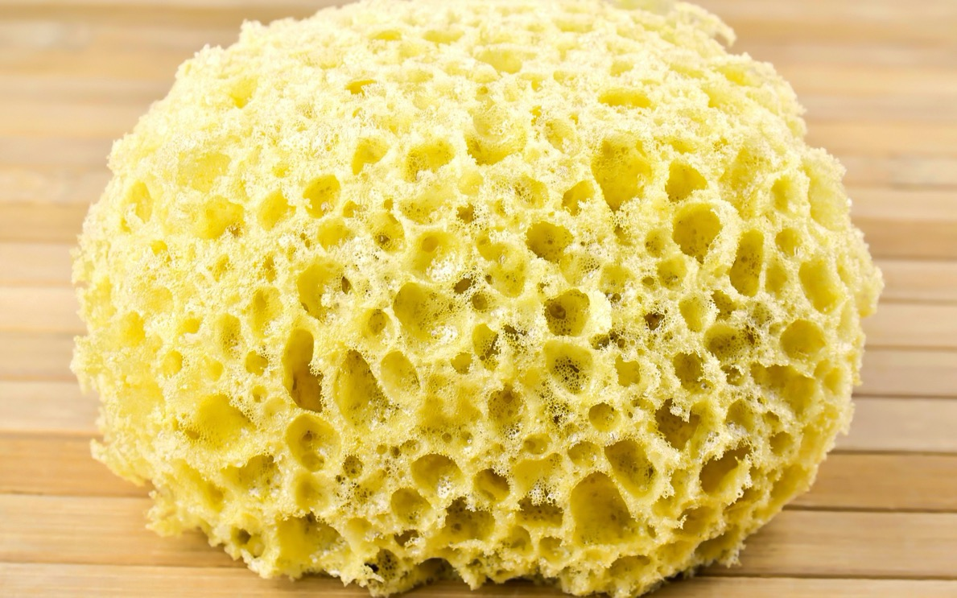
Notes:
Til og med hjernen blir vasket. Hjernecellene våre skrumper gradvis inn i løpet av dagen, nesten som en svamp som klemmes tom for vann. (Ta frem en svamp). Dette er en morgenfrisk hjerne. I løpet av dagen bruker vi opp vannet og glukosen, slik at om kvelden ligner hjernen vår på en sammentrykket svamp. Den ser ut som om den har fått en hjerneskade. Det er ikke rart at vi kan tenke og føle mye trist om kvelden. Hjernen fungerer faktisk ikke så godt da. Den orker ikke mer, den er naturlig deprimert. Den trenger å sove. I søvnen blir cellene vasket og skylt, og får tilført ny næring (glukose) slik at hjernen er frisk og fin om morgenen, lik en svamp som har fått påfyll av vann.
Bildet er tatt av Robert Fotograf fra Pixabay

Slide 6
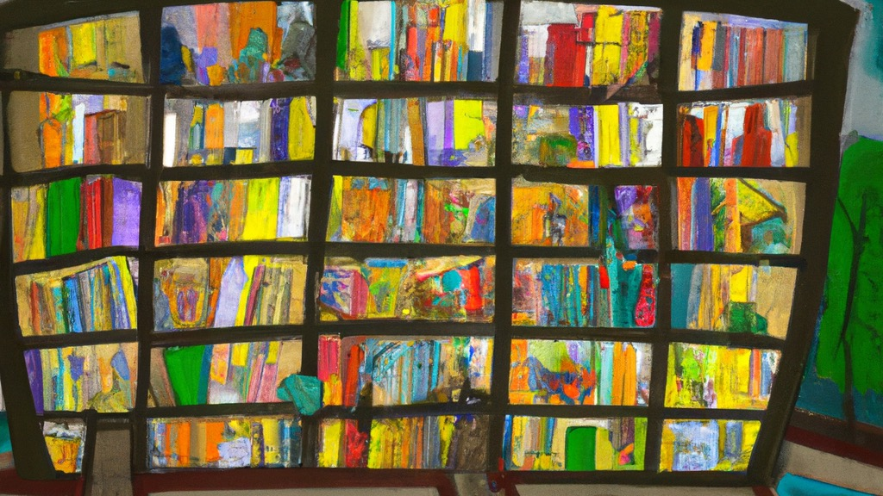
Notes:
Vi trenger å sove nok for å bli smarte. Tenk deg at hjernen har et venterom som tar imot alt du lærer. Dette venterommet ligner på en sjøhest og er ikke særlig stort (venterommet heter hippocampus). Hva skjer når det blir helt fullt? Da begynner vi å glemme. Men hjernen er jo kjempestor! Hva kan vi gjøre for å flytte det nye vi lærer fra sjøhest-venterommet til det store biblioteket i hjernen?

Slide 7
Notes:
Vi kan sove! Det er søvnen som flytter det vi vil huske fra «sjøhest – venterommet» til «det store biblioteket». Å sove er som å sette i gang store flyttebølger. Minnene blir flyttet til et trygt og sikkert sted i hjernens bibliotek. Det vi lærer blir sortert, ryddet, og lagret.
Derfor er det sånn at jo mer vi sover, jo smartere blir vi.

Slide 8
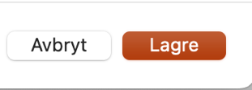
Notes:
Å sove er som å trykke på lagringsknappen. Om barnet ditt ikke sover, vil barnet glemme det nye det har lært. Det blir borte. Hver eneste dag lærer vi litt mer og øver oss på alt mulig. Det hjelper å øve, sier vi voksne. Det er bare nesten sant. Det er øvelse + søvn som gjør at vi lærer.

Slide 9
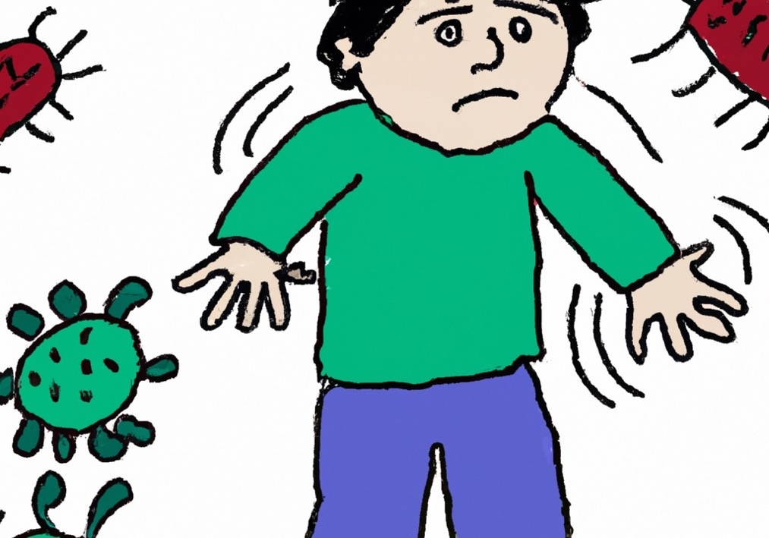
Notes:
Men hva er det verste som kan skje om barnet ditt sover for lite? At barnet ditt blir mer syk. Om natten lager kroppen beskyttelsesstoffer for å forsvare oss mot bakterier og sykdom. Forsvarssystemet i kroppen lager «killer cells» om natten. Celler som kan drepe bakterier og virus. For hver time søvn barnet ditt får, jo flere drepeceller, og jo sterkere er forsvaret i kroppen når barnet våkner.

Slide 10
Notes:
Når barnet ditt sover for lite, kan barnet føle seg både trøtt og syk. Barnet kan få hodepine. Da er det fristende å gi smertestillende tabletter. Å ta hyppig – ukentlig - smertestillende er et økende problem blant barn og unge. Men hva hjelper det å ta piller, om problemet er for lite søvn?

Slide 11
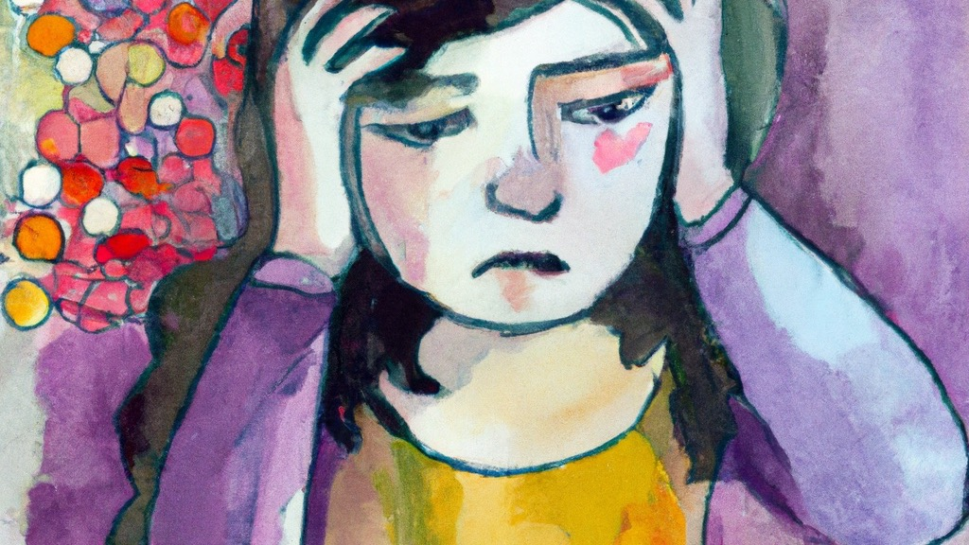
Notes:
Når barnet ditt sover for lite, blir barnet mer følsomt. Det er helt reelt, og ikke bare psykisk. Med lite søvn får du faktisk mer vondt og mer smerte når du slår deg. Det er fordi smerte-systemet blir mer følsomt av søvnunderskudd.
Det første du bør tenke om barnet har en dårlig dag og er trist, sliten og lei, er: ”Har barnet mitt sovet nok i det siste?” Søvnunderskudd og tristhetsfølelse henger sammen. Lite søvn gir økt risiko for både angst og depresjon. Vi stjeler lykkefølelse fra oss selv ved å prioritere bort søvn.

Slide 12
Notes:
Hva gjør at kroppen skjønner når den skal sove? Om kvelden lager kroppen et søvnighetsstoff – søvnhormonet melatonin. Melatoninet roper ut til hele kroppen: Nå er det mørkt! Nå er det kveld! Gjør klar til å sove! Og så blir kroppen slapp og søvnig.

Slide 13
Notes:
Men det finnes noe som kan stjele søvnen til barnet ditt. Det blå lyset. Blått lys kommer fra sola, fra dagslys, fra tv, pc, ipad og telefon. Når det blå lyset kommer på øynene våre, tror kroppen at det er dag, og så stopper kroppen å lage søvnighetsstoffet melatonin.

Slide 14
Notes:
Derfor er det dumt å la barn kikke på telefonen eller ipad i sengen.
Det er heller ikke lurt å la barn spille dataspill rett før leggetid. Det blå lyset fra skjermene vekker hjernen, så det tar mye lengre tid å sovne, og søvnkvaliteten blir dårligere om natten. Dette gjelder også oss voksne.

Slide 15
Notes:
En annen måte å vekke hjernen på er å snakke mye om problemer rett før legging. Krangling er en skikkelig søvntyv, som setter i gang både adrenalin og tankekjør. Det gjelder å hjelpe kropp og hjerne til å roe ned om kvelden.

Slide 16
Notes:
Søvn er faktisk viktigere enn mat og trening både for små og store. Uten nok søvn virker ikke maten eller treningen som den skal. Så noe av det smarteste vi foreldre gjør, er å hjelpe barn til å bli glad i å sove.

Slide 17
Hva kan du gjøre?
Begynn leggingen i tide. Det går et søvntog i timen sies det; prøv å rekke søvntoget.
Sett av tid til gode innsovingsritualer. Timene på sengekanten er verdt investeringen.
Gjør rolige og koselige ting sammen. Spis litt mat. Spill et spill. Ha det hyggelig på badet under kveldsstellet.
La barnet bruke soveklær, så kroppen skjønner at det er sovetid.
Les og syng for barnet ditt.
Ha det passelig mørkt og kaldt på soverommet.
La gjerne barnet ligge inntil deg en liten stund. Kroppskontakt virker beroligende.

Slide 18
Hvor mye søvn trenger barnet ditt?
Barn i 5-7 års alderen trenger mellom 11-11,5 timer søvn
Barn i 8-9 års alderen trenger mellom 10-10,5 timer søvn
Notes:
Hvor mye søvn trenger barnet ditt? Barn i 5-7 års alderen trenger mellom 11-13 timer søvn og bør legge seg i 19.00 - tiden. Barn i 8-9 års alderen trenger mellom 10-11 timer søvn og bør legge seg i 19.00/19.30 - tiden.

Slide 19
Vi bryter isen (5 min)
Hilseleken: Alle skal gå rundt og håndhilse på hverandre. Her gjelder det å hilse så ordentlig vi kan, med smil, øyekontakt og godt håndtrykk. Vi skal hilse ved å ta en annen person i hånden og si navnet vårt. Alle «får» navnet til den de hilser på, og det er dette nye navnet de skal bruke neste gang de hilser på noen. Man bruker altså et nytt navn hver gang man hilser. Når man får sitt eget navn tilbake, er man ferdig og går ut av gruppa. Klarer alle å få sitt eget navn tilbake? Prøv gjerne flere ganger om det er tid.

Slide 20
Snakk sammen (10 min):
Hvordan er den siste timen før barnets leggetid ?
Struktur: Tre – trinns – intervju
1. Snakk først med skulderpartner: Jeg intervjuer deg, du intervjuer meg. Vær en god lytter!
2. Snakk så med de andre på gruppen: Jeg forteller de andre hva du har sagt, og du forteller de andre hva jeg har sagt.

Slide 21
Hva hjelper barnet ditt til å sovne om kvelden?
Struktur: High five – finn en partner. Husk musikk! (5 min)
Alle går rundt i rommet med hånden opp.
Når musikken stanser skal du stoppe opp og gjøre high five med den du står nærmest.
Begge forteller hverandre noe om spørsmålet.
Når musikken starter skal dere takke hverandre for samtalen og gjøre ny high five.
Lederen kan klappe eller bruke musikk som signal til å bevege seg rundt. På signal er den nærmeste personen din samtalepartner.
NB: Alle må bevege seg rundt i hele rommet og blande seg godt sammen. Alle skal kunne snakke med alle. Det er ikke lov å gå sammen med noen.

Slide 22
Dele ut søvnskriv
Vi bruker en tredjedel av livet på å sove, men lærer nesten ingenting om hvorfor det er viktig. Vi mener det er like viktig å lære barn om søvn, som å lære barn å pusse tennene og følge reglene i trafikken. Samtidig er det slik at uheldige søvnvaner utvikles tidlig og kan være vanskelige å endre. Å hjelp barn til nok søvn er først og fremst et foreldreansvar. Vi deler ut et søvnskriv som inspirasjon.
Vel hjem!

Slide 23
Tegningene i søvn-fortellingene er laget av en datamaskin som bruker kunstig intelligens.
Takk til DALL-E for fine tegninger.

